Slide 1
ПРОЕКТ «Дракоша»ь

Slide 2
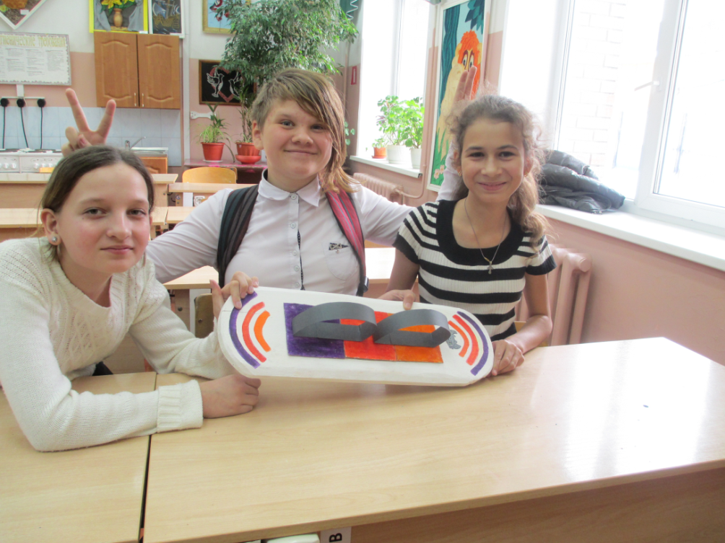
.
.
рюкзачку, который может быть как и помощник с уроками, советами, так и быть хорошим другом, с которым можно Группа«Лайфхакеры»
Волкова Любава, Гладкова Юлия,
Южакова Виктория

Slide 3
Slide master
Цель Создать хаверборд
Задачи Оценить свои возможности в изобретательской деятельности. Применить полученные знания на практике и разработать макет прототипа промышленного изделия.

Slide 4
Актуальность
Когда мы попадаем в чудесный мир снов начинают сбываться самые несбыточные мечты, исполняться наши желания, и мы летаем, летаем, летаем. Каждый летает по своему, кто-то на крыльях, кто-то на метле, кто-то сам по себе. Мы решили воплотить мечту в реальность. Наш аппарат поднимет в воздух любого. А полёт на всегда останется сказкой.

Slide 5
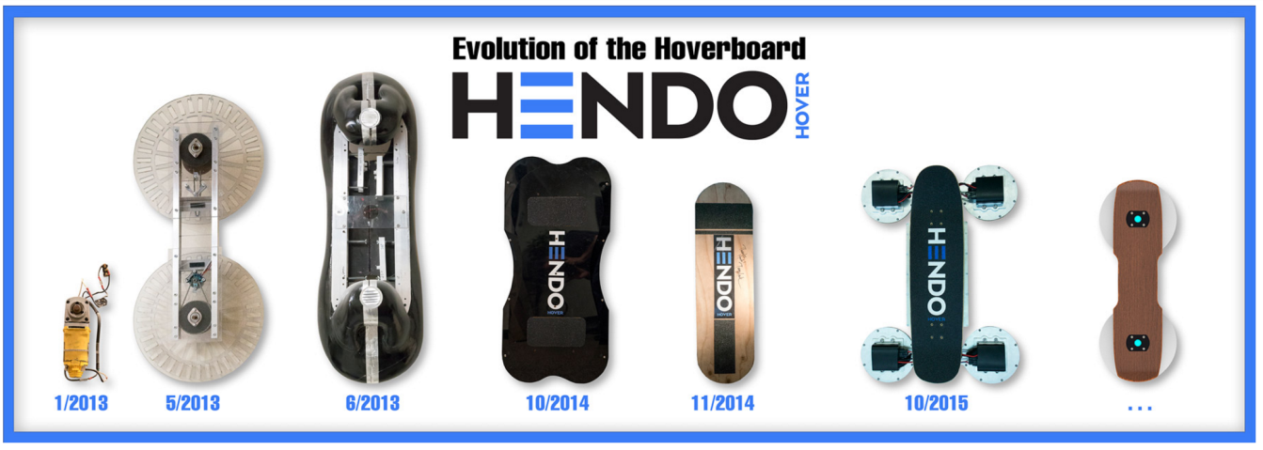
И СТОРИЯ Одним из известнейших летающих скейтбордов является первейший ховерборд от компании Hendo. Его функциональность была основана на принципе парения поездов на магнитной подушке. Главным отличием конструкции от поезда является возможность ее передвижения в разных направлениях. Скейтборд функционирует при его помещении над поверхностью из меди. Из-за такого покрытия возникает вихревой поток, отталкивающий от поверхности земли электромагниты с помощью образованного магнитного поля. Такая сила способна удерживать скейтборд в воздухе на высоте в 2.5 сантиметра от медного покрытия. Такое устройство разрабатывалось на протяжении 2 лет командой, в состав которой входило 19 человек. Заряда доске хватало всего на 7 минут, при этом аппарат сильно шумел. Поэтому его разработчики еще трудятся по усовершенствованию своего проекта, намечая перед собой цель: создание модели, управляемой со смартфона.

Slide 6
Самооценка
Своим результатом мы остались довольны. Работая над проектом мы узнали историю возникновения этого чудного аппарата, который в будущем поднимет любого человека нашей страны и решит многие проблемы.

